Slide 1
Жири Або тригліцериди
Іванишина Анна, Гуральський максим.
11-А

Slide 2
Основні поняття
Жири - складні ефіри гліцерину і вищих одноатомних карбонових кислот.
Жирні кислоти – це органічні сполуки, до складу яких входить карбоксильна група та довгий вуглеводневий ланцюг.
Гліцерин Вищі кислоти
СH2- OH ненасичені насичені
CH - OH
CH2- OH олеїнова стеаринова
С17Н33СООН C17Н35СООН
лінолева пальмітинова
С17Н31СООН С15Н31СООН

Slide 3
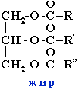
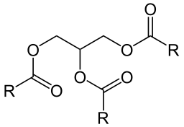
Структурна формула жирів
Літерою R (радикали) позначені залишки жирних кислот

Slide 4

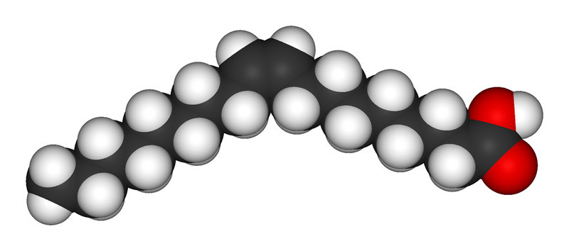
Пальмітинова та олеїнова жирні кислоти

Slide 5
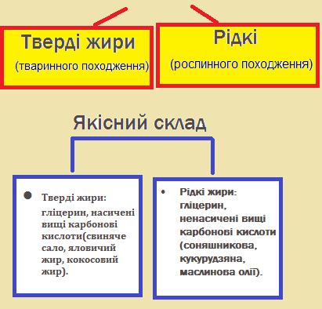
Класифікація жирів

Slide 6
Класифікація жирів
інколи називають жирною олією
рідкі жири називають олією.
Тверді жири тваринного походження називають салом.
Деякі тверді тваринні і рослинні жири називають маслами: кров'ячий молочний жир і жир бобів какао.

Slide 7
Фізичні властивості
мають меншу від одиниці питому вагу
розчинні в органічних розчинниках
не розчиняються у воді
під звичайним тиском їх не можна перегнати, не розклавши.
При нагріванні олій до 250° С їх молекули олій руйнуються, утворюючи при цьому шкідливий для здоров’я акролеїн.
Ненасичений жир – лянна олія швидко висихає під дією кисню повітря.
При нагріванні до 150° С маргарин розкладається на гліцерин та насичені жирні кислоти і вітаміни руйнуються.

Slide 8
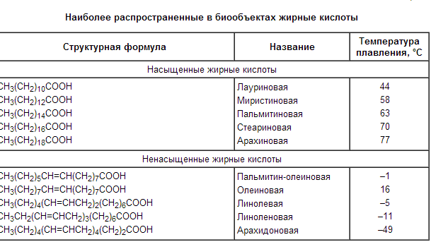
номенклатура
Загальна назва жирів – тригліцериди. Назва жиру походить від назв кислот, які входять до його складу – триолеїн, тристеарин.

Slide 9
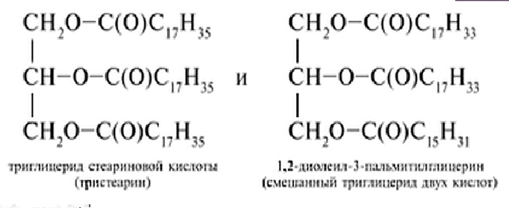
Приклад

Slide 10
Номенклатура (більш детально)
На позначення жирів використовуються також слова «олії», «масла» і «ліпіди».
Слово «олії», як правило, використовується для позначення жирів, які є рідкими при кімнатній температурі, у той час як слово «жири» зазвичай використовується для позначення жирів, які є твердими речовинами при нормальній кімнатній температурі.
«Ліпіди» використовується для позначення рідких і твердих жирів, а також інших пов'язаних з жиром речовин, як правило, в медичному або біохімічному контексті.
Слова «олії» і «масло» також використовуються для будь-яких речовин, незалежно від їх хімічної структури, що не змішуються з водою і жирні на дотик: ефірні олії, терпентинова олія,мінеральні олії, солярове масло, синтетичні масла. Мінеральні олії також називають мінеральними оливами та мінеральними маслами.
Ефірні олії, отримані з різних частин деяких рослин і з фізичного погляду подібні до жирів (олій), але хімічно вони дуже відрізняються від них: зовсім не мають у своєму складі гліцеринових ефірів жирних кислот, а містять у собі різні спирти, альдегіди та органічні сполуки.
Мінеральні олії — добуваються перегонкою нафти, і складаються з вуглеводнів та зовсім не мають у своєму складі гліцеринових ефірів жирних кислот.

Slide 11
Хімічний склад жирів
Звичайний жир складається з ліпідів, не жирових та азотовмісних речовин, вуглеводів та мінеральних елементів.
Чистий жир являє собою складні ефіри триатомного спирту гліцерину СН₂ОН — СНОН — СН₂ОН і різноманітних жирних кислот.
Серед них можуть бути :
насичені жирні кислоти, наприклад пальмітинова С₁₅Н₃₁СООН і стеаринова С₁₇Н₃₅СООН,
ненасичені жирні кислоти (у тому разі з одним подвійним зв'язком — наприклад олеїнова кислота С₁₇Н₃₃СООН);
з двома — лінолева кислота і з трьома ліноленова кислотаподвійними зв'язками, а також з потрійним зв'язком, наприклад тариринова кислота С₁₇Н₃₁СООН), або навіть чотири (як у арахідонової кислоти) подвійні зв'язки між атомами вуглецю, — і трапляються лише в рослинних жирах і так званому риб'ячому жирі, в організмі людини не синтезуються, але потрібні для багатьох біохімічних процесів, і тому їх відносять до незамінних продуктів живлення. Суміш ненасичених жирних кислот називають вітаміном F].
У рослинному й тваринному світі налічується близько 1300 видів жирів, але елементний склад їх відносно мало коливається й дорівнює в середньому,%:
С — 76 — 79, Н — 11 — 13 і О — 10 — 12.

Slide 12
Шляхом гідролізу (омилення) жири легко розщеплюються на гліцерин і жирні кислоти, причому різні кислоти проявляють неоднакову стійкість до дії високих температур імікроорганізмів. Так, насичені жирні кислоти досить стійкі не тільки при звичайних температурах, але й при нагріванні навіть до 400 °C вони важко втрачають свою карбоксильну групу й не розкладаються.
Досить стійкими є й ненасичені жирні кислоти з одним подвійним зв'язком (типу олеїнової).
Ненасичені кислоти із двома й більшим числом подвійних зв'язків менш стійкі; вони окислюються, твердіють, стають темними, набирають неприємного запаху. На це потрібно звертати увагу при використанні їх. Вони легко окислюються й полімеризуються, а при нагріванні до 300 °C розпадаються з розривом вуглецевого ланцюга й утворенням суміші насичених і ненасичених вуглеводнів жирного ряду.
Для хімічної характеристики жирів й інших ліпідів визначаються температура плавлення й числа — йодне, омилення й кислотності.

Slide 13
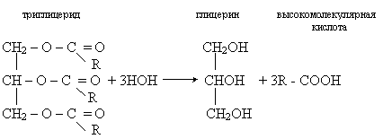
Хімічні властивості олій.
Реакція гідролізу.

Slide 14
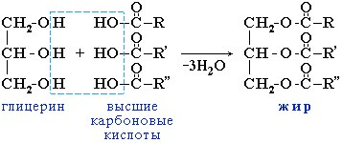
Реакція дегідратації (взаємодія гліцерину з вищими карбоновими кислотами)

Slide 15
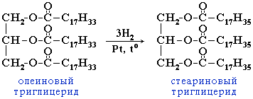
Реакція гідрування.
Цей процес застосовують для перетворення олій у тверді жири.

Slide 16
Гідрогенізація жирів
Методом каталітичного гідрування (з використанням нікелевих каталізаторів), рослинні олії і рідкі тваринні жири: морських ссавців, риби, переводять у тверді жири. Продукт реакції називається саломасою («штучним салом»). Саломаси використовуються в якості основи для виготовлення маргарину, інших харчових жирів, мила. Вперше гідрогенізацію жирів здійснив С.Фокін в 1906 році.
Існує думка про шкідливість систематичного споживання не повністю гідрованих олій (транс-карбонових кислот) і продуктів на їх основі (печиво, чіпси, картопля фрі) для людини. Вони збільшують ризик ішемічних захворювань на серце, мозок, спряють іншим видам атеросклерозу, викликає порушення процесів синтезу холестеролу.
На перших етапах вживання гідрованих олій, кількість транс-карбонових кислот в складі маргаринів досягала 50%, що не дозволяло уникнути негативних наслідків для здоров'я. Для зниження рівня транскарбованих кислот в маргарини додають більшу кількість нативних рослинних олій, таким чином кількість транс-карбонових кислот в кінцевому продукті може досягати 15-20%.

Slide 17
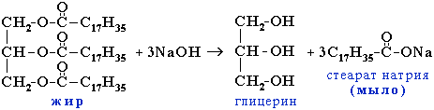
Хімічні властивості маргаринів
Реакція гідролізу у присутності лугу – реакція омилення

Slide 18
Часткове окиснення жирів.
При тривалому зберіганні масла під дією вологи, Оксигену повітря, світла й тепла воно набуває неприємного запаху та смаку. Цей процес називається згіркненням. Неприємні запах і смак зумовлено появою в маслові продуктів перетворення вільних жирних кислот, гідроксикислот, альдегідів і кетонів
Застосування.
Важливий продукт харчування.
У народній медицині – основа мазей.

Slide 19
Де зустрічаються жири?
Жири містяться майже в усіх частинах та органах рослин і тварин, проте розміщені вони нерівномірно. У рослинах найбільше жиру скупчено в насінні та в їхньому зародку, рідше у плодовій оболонці, що оточує ядро: пальмовий горіх, маслини.
У тілі тварин жир розподіляються нерівномірно, і головним чином накопичується в зашкірній клітковині, тканинах, що обволікають органи, які визначаються посиленою діяльністю:серце, нирки та ін.. В кістковому мозку міститься до 90% жиру.
У клітинах рослин і тварин жир має вигляд дрібних краплинок, що утворюють разом з іншим вмістом клітин емульсію.

Slide 20
Рідкі жири входять до складу рослинних організмів, є важливими компонентами їжі.
Є крапельки роси і ми їх бачимо щоранку,
В них сонце промінці свої купає.
Є ж крапельки, які ми до сніданку
Щоденно у салати добавляєм.
Вміст рідких жирів у плодах та насінні рослин.
Соняшник – 30- 58%
Бавовник (насіння) – 20- 29%
Соя (насіння) -15-25 %
Льон (насіння) – 30-48 %
Арахіс (ядро) – 50 61 %
Маслини( м’якуш) -28 50%
Кедр(ядро) – 26-28%
Кукурудза- 5,6%
Какао(боби) -49-57%
Кокосова пальма – 65-72%

Slide 21
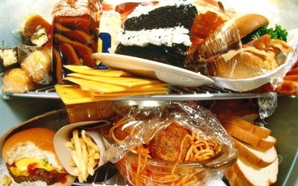
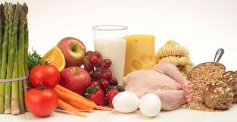
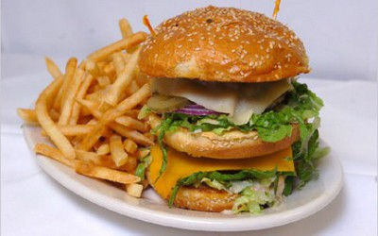
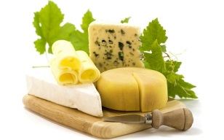
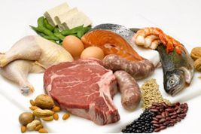
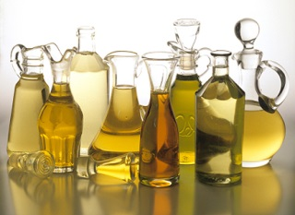
Застосування
Продукти харчування.
В медицині і косметичній промисловості.
В текстильній промисловості для змащування ниток і рівномірного фарбування.
Сировина для виробництва мила, оліфи, фарб.
У шкіряному виробництві.

Slide 22
Біологічне значення жирів
Біологічне значення жирів зумовлене тим, що вони є носіями таких життєво необхідних для організму речовин, як поліненасичені жирні кислоти, жиророзчинні вітаміни, фосфоліпіди,стерини. Отже, біологічна роль жирів залежить від жирнокислотного складу та наявності інших компонентів — фосфоліпідів, вітамінів тощо.
Зустрічаютья у промисловості:
Деякі жири (здебільшого рослинного походження) використовуються для виробництва мила.

